Slide 2
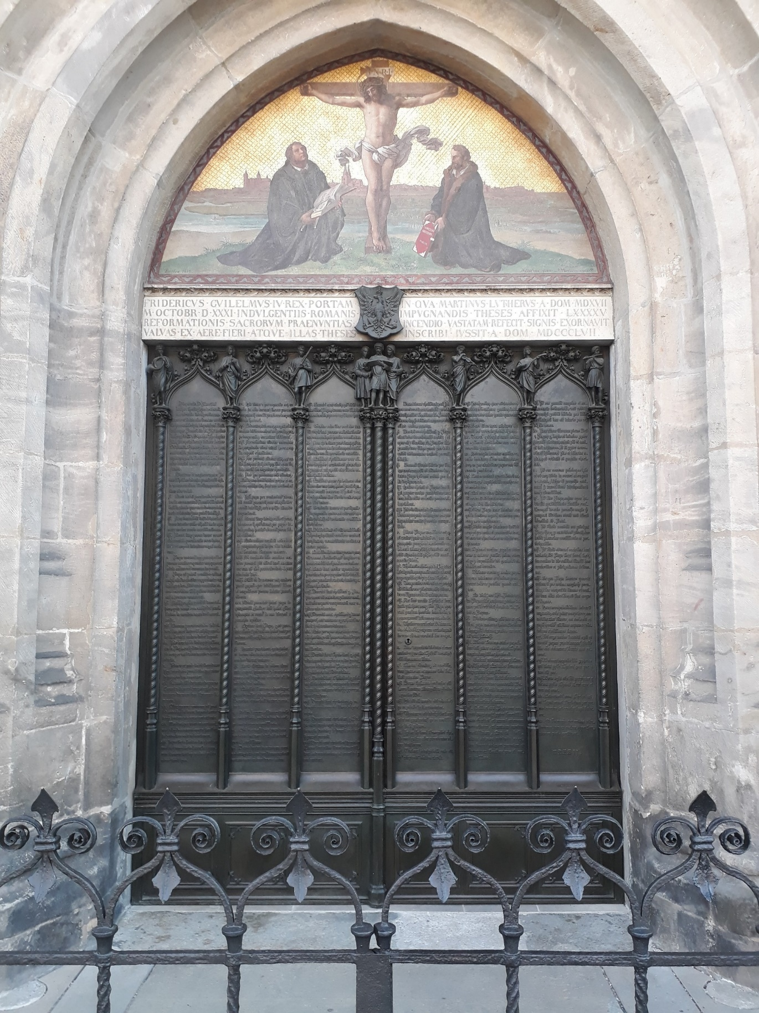

Slide 3
Die 5 Solas der Reformation – Grundlagen für deine Errettung
Allein die Schrift (Sola Scriptura)
Allein Christus (Solus Christus)
Allein durch Gnade (Sola Gratia)
Allein durch Glauben (Sola Fide)
Allein zur Ehre Gottes (Soli Deo Gloria)

Slide 4
Die 5 Solas der Reformation – Grundlagen für deine Errettung
Allein zur Ehre Gottes
Allein Christus
Allein durch Gnade
Allein durch Glauben
Allein die Schrift

Slide 5
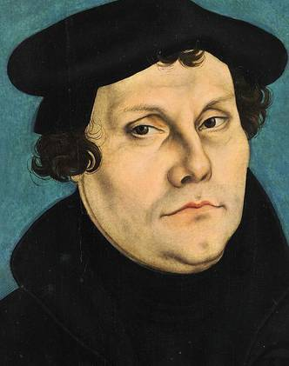
1. Allein die Schrift (Sola Scriptura)
10. November 1483: Geburt
1501-1505: Grundstudium in Erfurt
2. Juli 1505: Gewittererlebnis
17. Juli 1505: Eintritt ins Kloster
1506: Mönchsgelübde
3. April 1507: Priesterweihe
heidelberg-marketing.de
Die 5 Solas der Reformation – Grundlagen für deine Errettung

Slide 6
1. Allein die Schrift (Sola Scriptura)
Die Bibel ist Gottes Wort (2. Timotheus 3,15-4,2; 2. Petrus 1,20-21; 1. Thessalonicher 2,13; Römer 10,17; Psalm 119,160)
Die Bibel enthält alles, was man über die Rettung wissen muss (Römer 10,17; 2. Timotheus 3,15)
Die Schrift ist deutlich und klar
Die Schrift ist irrtumslos
Die Schrift ist vollständig und sie genügt
Die 5 Solas der Reformation – Grundlagen für deine Errettung

Slide 7
1. Allein die Schrift (Sola Scriptura)
3.bp.bogspot.com
Die 5 Solas der Reformation – Grundlagen für deine Errettung

Slide 8
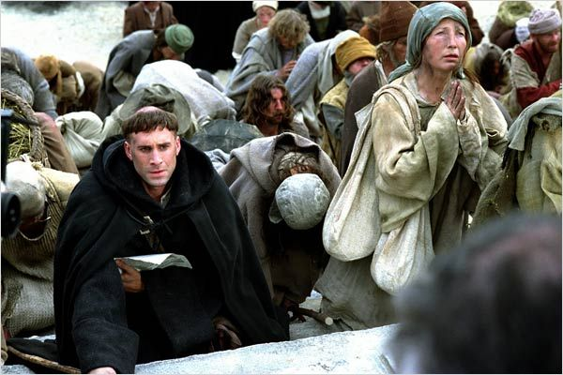
2. Allein Christus (Solus Christus)
1507-1508: Theologie-Studium
1510: Rom-Reise
pursuingveritasdotcom.files.wordpress.com
Die 5 Solas der Reformation – Grundlagen für deine Errettung

Slide 9
2. Allein Christus (Solus Christus)
Christus ist der eine Mittler und Name zur Errettung (1. Timotheus 2,3-6; Johannes 4,16; Apostelgeschichte 4,12, uvm.)
Jeder wird Christus als Herrn anerkennen (müssen) (Philipper 2,9-11)
Die 5 Solas der Reformation – Grundlagen für deine Errettung

Slide 10
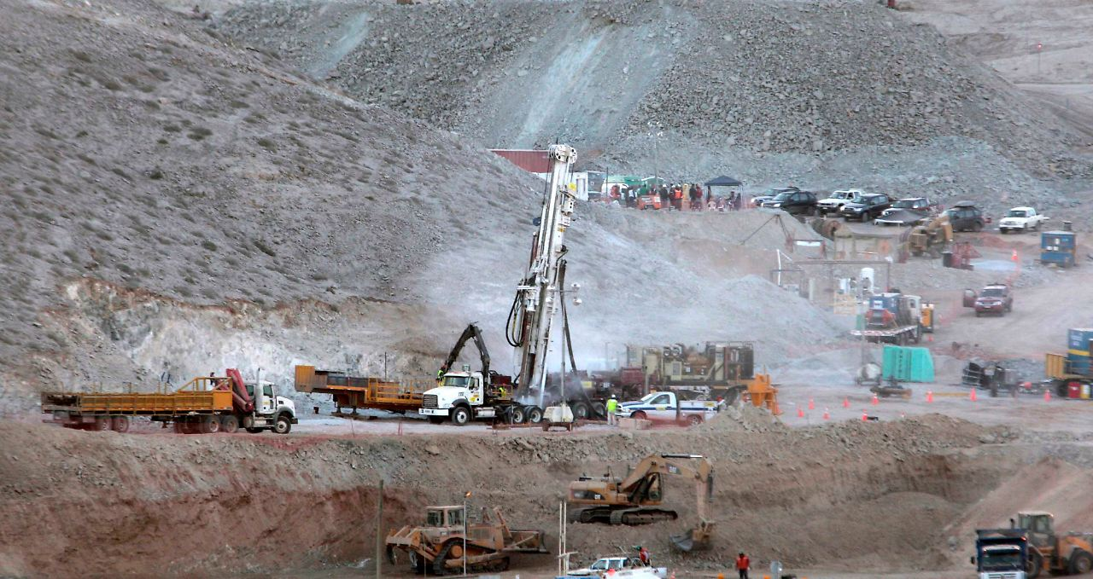
2. Allein Christus (Solus Christus)
n-tv.de
Die 5 Solas der Reformation – Grundlagen für deine Errettung

Slide 11
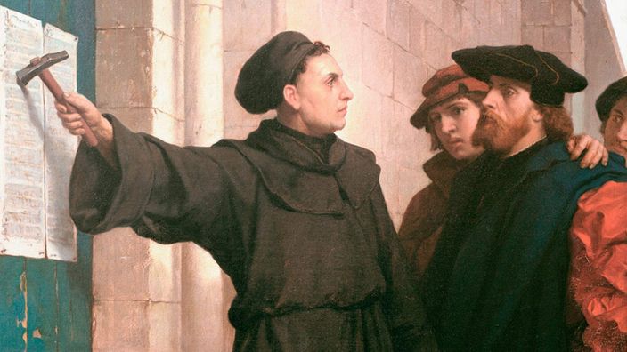
3. Allein durch Gnade (Sola Gratia)
1512: Professur für Bibelauslegung
1513-1517: Vorlesungen über die Psalmen und den Römerbrief
planet-wissen.de
Die 5 Solas der Reformation – Grundlagen für deine Errettung

Slide 12
3. Allein durch Gnade (Sola Gratia)
Errettung ist Geschenk ohne Verdienst (Epheser 2,8-10)
Die 5 Solas der Reformation – Grundlagen für deine Errettung

Slide 13
3. Allein durch Gnade (Sola Gratia)
sueddeutsche.de
Die 5 Solas der Reformation – Grundlagen für deine Errettung

Slide 14
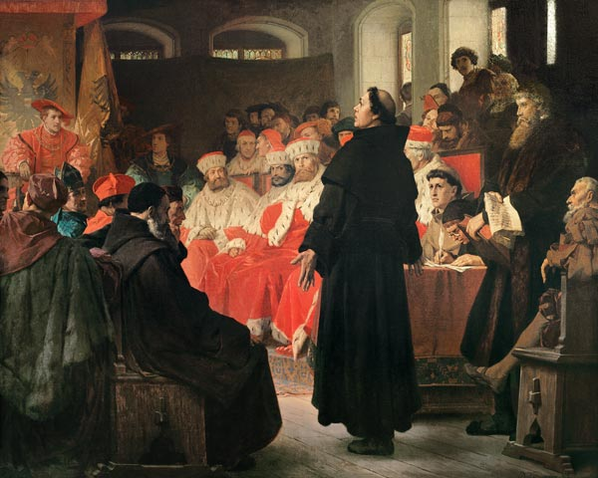
4. Allein durch Glauben (Sola Fide)
April 1518: Heidelberger Disputation
Oktober 1518: Reichstag in Augsburg
1519: Leipziger Disputation
April 1521: Reichstag in Worms
Mai 1521: „Entführung“ auf die Wartburg
1522: Übersetzung des NTs
kunstkopie.de
Die 5 Solas der Reformation – Grundlagen für deine Errettung

Slide 15
4. Allein durch Glauben (Sola Fide)
Rettender Glaube bedeutet Hingabe an Jesus Chrstus und mündet in die Nachfolge Jesu (Römer 1,5; 3,21-28; 4,3-5; 10,9-10; 16,26)
Die 5 Solas der Reformation – Grundlagen für deine Errettung

Slide 16
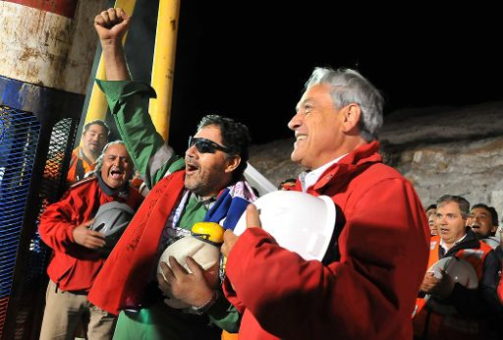
4. Allein durch Glauben (Sola Fide)
brf.be
Die 5 Solas der Reformation – Grundlagen für deine Errettung

Slide 17
5. Allein zur Ehre Gottes (Soli Deo Gloria)
13. Juni 1525: Luther heiratet Katharina von Bora
wikimedia.org
Die 5 Solas der Reformation – Grundlagen für deine Errettung

Slide 18
5. Allein zur Ehre Gottes (Soli Deo Gloria)
Gott hat alles (!) für die Rettung der Menschen geplant und durchgeführt (Epheser 2,9; Römer 8,28-30; 11,36; Epheser 1,3-14)
Alle Dinge sind von Gott
Alle Dinge sind durch Gott
Alle Dinge sind zu Gott hin
Die 5 Solas der Reformation – Grundlagen für deine Errettung

Slide 19
Die 5 Solas der Reformation – Grundlagen für deine Errettung
Allein die Schrift (Sola Scriptura)
Allein Christus (Solus Christus)
Allein durch Gnade (Sola Gratia)
Allein durch Glauben (Sola Fide)
Allein zur Ehre Gottes (Soli Deo Gloria)

Slide 20
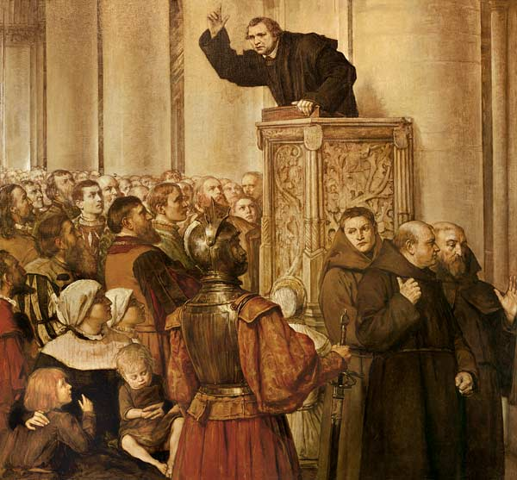
15. Februar 1546: Letzte Predigt
18. Februar 1546 Tod
kunstkopie.de
Die 5 Solas der Reformation – Grundlagen für deine Errettung

Slide 21
Wir sind Bettler, das ist wahr.
Martin Luther

